Slide 1





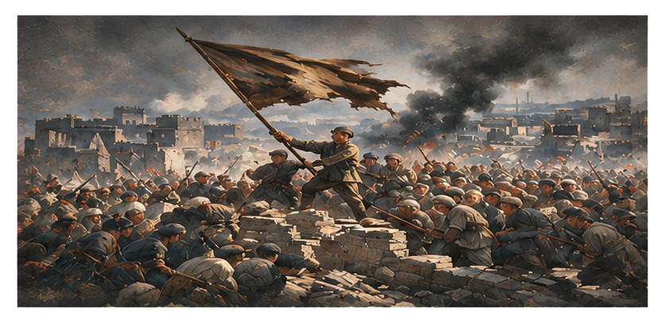

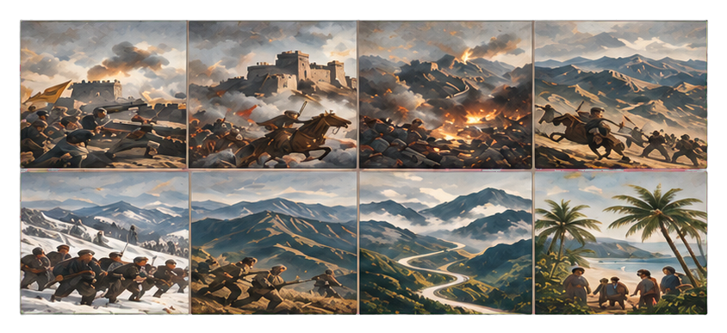

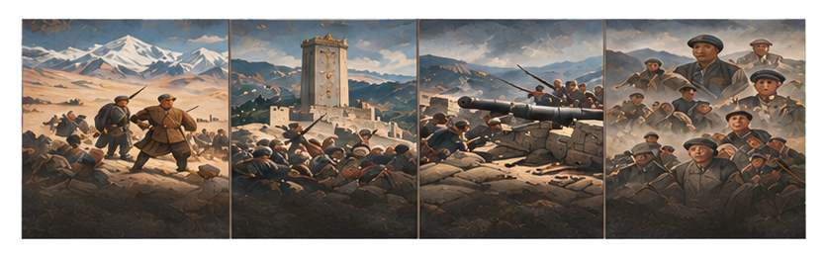
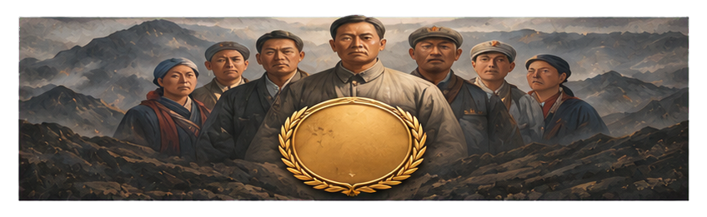




中华民族团结御侮
近代以来，面对列强入侵，我国各族人民团结一致，同仇敌忾，共同抵御外来侵略，捍卫国家主权与民族尊严。
中华民族
团结御侮
共赴国难
各族人民
共御外侮
近代以来，面对列强入侵，我国各族人民团结奋勇抗争，
近代以来各民族团结反抗外来侵略的历史纪念
反抗帝国主义压迫，用鲜血和生命捍卫祖国领土完整。
抗
击
列
强
侵
略
抗
日
烽
中
的
团
结
英勇斗争
松花江战役 | 台儿庄战役 | 百团大战 | 滇西抗战……
守卫国土
收复新疆
西藏卫戍保卫战
大沽炮台
抗日战争
团结一心
中华民族
共守河山
各族支援
抗击英国侵略
奋勇抗击列强
各族英烈
共同体
挫败浩罕汗国入侵
侵略军队
保家卫国
共赴国难，众志成城
各族团结，共御外侮
团结一心、共御外侮、守护家国

Slide 2



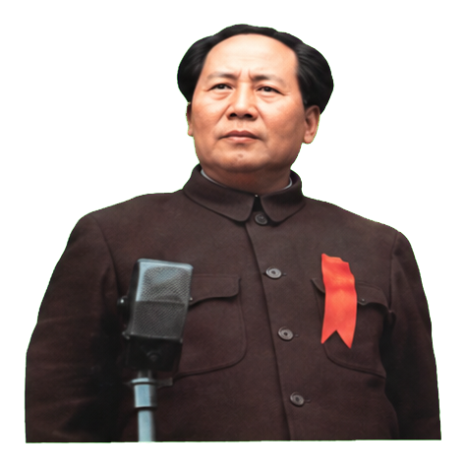


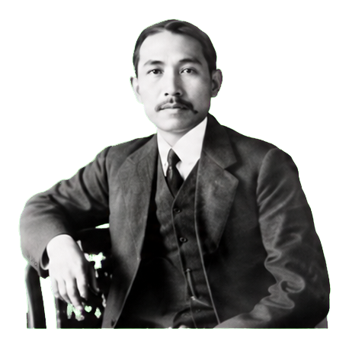
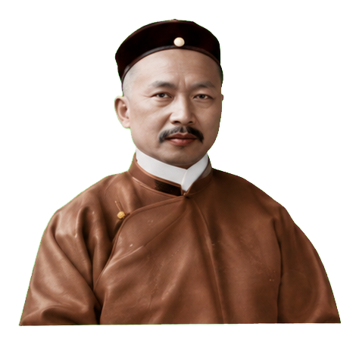
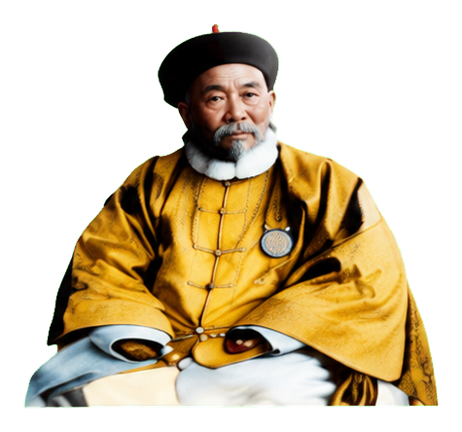



孜孜不倦的追梦人
中国共产党
中华人民共和国的成立和
独立自主
社会主义基本制度的确立，
资产阶级革命派
为中华民族伟大复兴提供了
民主共和
根本保障。
资产阶级维新派
地主阶级洋务派
变法图强
自强求富

Slide 3












今日的“他们”
教书育人
科技攻关
守护安宁

Slide 4






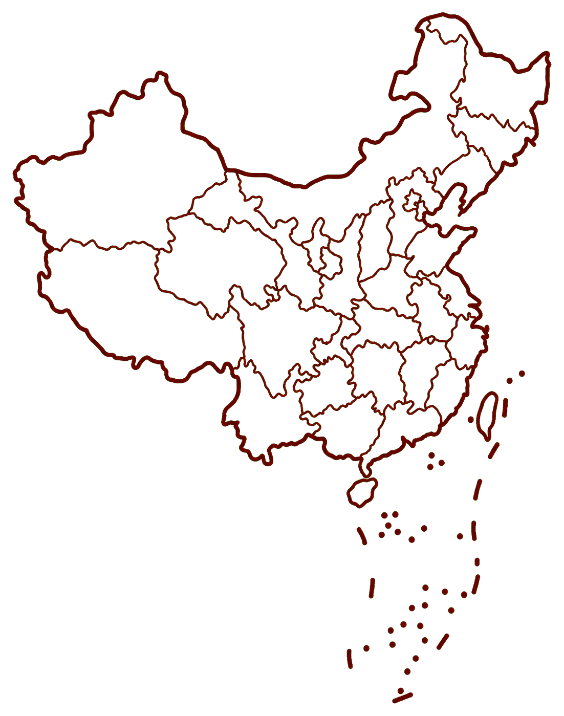


“资料拼图”
项目探究活动——
活动安排
探究任务单
课前 | 小组合作，搜集资料， 讨论问题，组织汇报活动 （用时1周）。
课上 | 根据任务单， 每组进行相应汇报。
汇报形式 | 不限形式。
汇报时间 | 3分钟。
问题1 | 这些资料里，出现了哪些 民族的人？他们分别做出了 什么贡献？
问题2 | 只有某一个民族，这个 梦想能实现吗？为什么？
问题3 | 这一梦想的实现给该地区 带来了哪些益处？

Slide 5









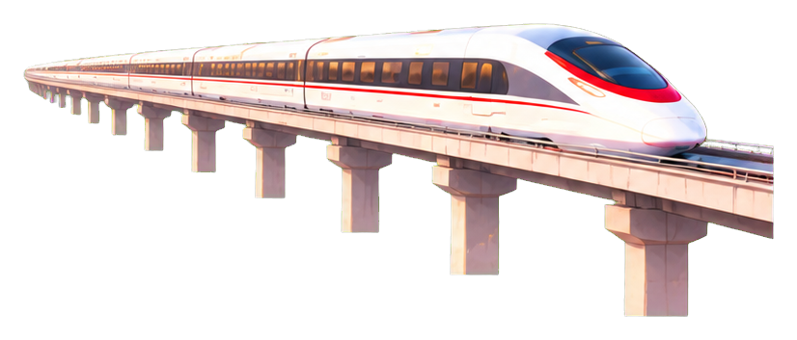

中
梦
国
中国梦集中体现了全体中华儿女的
共同追求
代表了我国各族人民的
根本利益
，
是各族人民
共同的梦想。

Slide 6










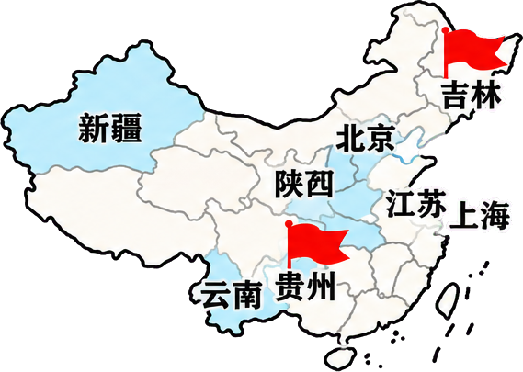
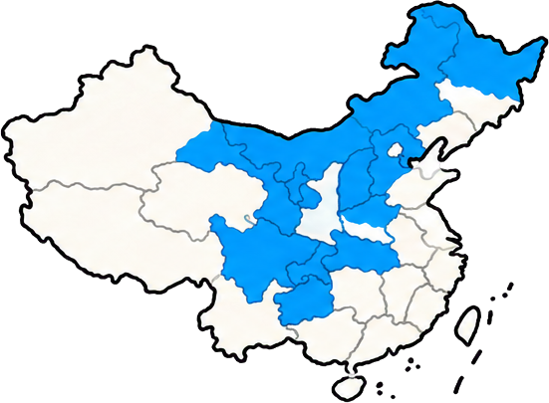

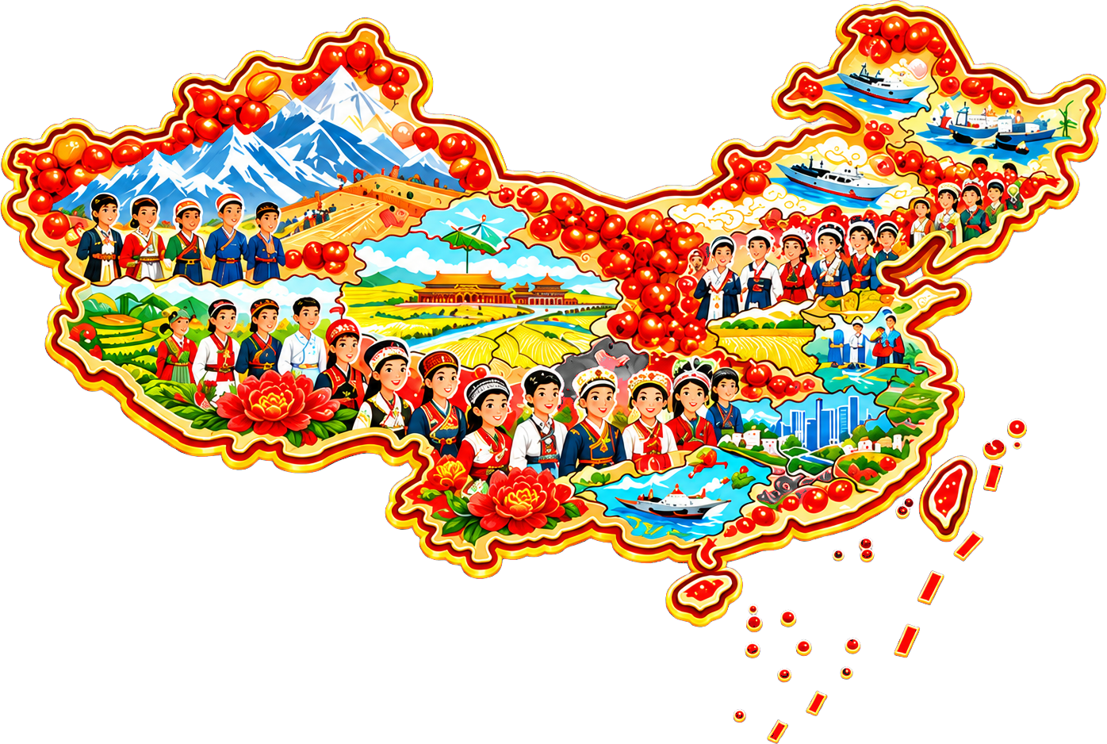


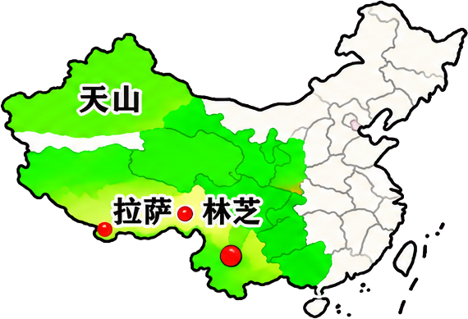
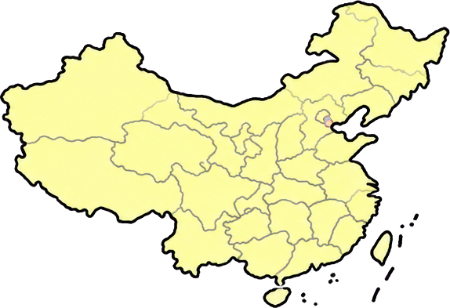




中国梦
区域分布图
重点区域图
各族人民亲如一家，同心共筑中国梦，
是中华民族伟大复兴必定要实现的
根本保证。
特色区域图
整体概览图
56个民族
像石榴籽一样紧紧抱在一起，
共同团结奋斗，共筑中华民族伟大复兴的中国梦！

